Slide 1




Chào mừng các con đến với tiết học Tiếng Việt
Notes:
Bài giảng được thiết kế bởi: Vũ Hồng
LH: FB Vũ Hồng | https://www.facebook.com/vuhong1972/ | hongvu7219@gmail.com

Slide 2




Bài giảng thiết kế bởi Vũ Hồng
LH: FB Vũ Hồng | https://www.facebook.com/vuhong1972 | hongvu7219@gmail.com
Khởi động
PPTtemplate http://www.1ppt.com/moban/
Notes:
Bài giảng được thiết kế bởi: Vũ Hồng
LH: FB Vũ Hồng | https://www.facebook.com/vuhong1972/ | hongvu7219@gmail.com

Slide 3


Tiếng Việt
Luyện tập
Mở rộng vốn từ về nghề nghiệp
Notes:
Bài giảng được thiết kế bởi: Vũ Hồng
LH: FB Vũ Hồng | https://www.facebook.com/vuhong1972/ | hongvu7219@gmail.com

Slide 4


Tiết
4
Notes:
Bài giảng được thiết kế bởi: Vũ Hồng
LH: FB Vũ Hồng | https://www.facebook.com/vuhong1972/ | hongvu7219@gmail.com

Slide 5

1. Kết hợp từ ở cột A với từ ở cột B để tạo từ ngữ chỉ công việc của người nông dân.
A
cày
lúa
gặt
mạ
gieo
phân
bón
nước
tưới
ruộng
Notes:
Bài giảng được thiết kế bởi: Vũ Hồng
LH: FB Vũ Hồng | https://www.facebook.com/vuhong1972/ | hongvu7219@gmail.com

Slide 6
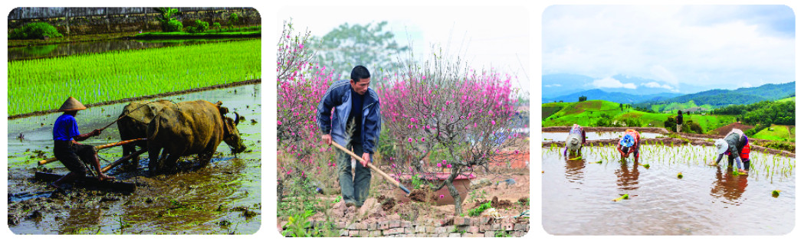
2. Hỏi – đáp về công việc của những người trong ảnh.
Notes:
Bài giảng được thiết kế bởi: Vũ Hồng
LH: FB Vũ Hồng | https://www.facebook.com/vuhong1972/ | hongvu7219@gmail.com

Slide 7

THẢO LUẬN TRONG NHÓM
Notes:
Bài giảng được thiết kế bởi: Vũ Hồng
LH: FB Vũ Hồng | https://www.facebook.com/vuhong1972/ | hongvu7219@gmail.com

Slide 8

TRÌNH BÀY TRƯỚC LỚP
Notes:
Bài giảng được thiết kế bởi: Vũ Hồng
LH: FB Vũ Hồng | https://www.facebook.com/vuhong1972/ | hongvu7219@gmail.com

Slide 9
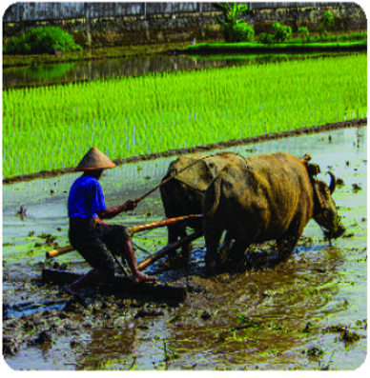

Người ấy đang cày ruộng.
Người đàn ông trong ảnh đang làm gì?
Notes:
Bài giảng được thiết kế bởi: Vũ Hồng
LH: https://www.facebook.com/vuhong1972/

Slide 10
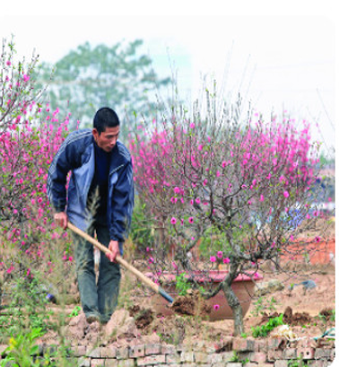
Người ấy đang trồng cây.
Người trong ảnh đang làm gì?
Notes:
Bài giảng được thiết kế bởi: Vũ Hồng
LH: https://www.facebook.com/vuhong1972/

Slide 11
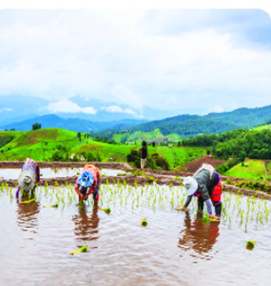
Họ đang gieo mạ.
Những người trong ảnh đang làm gì?
Notes:
Bài giảng được thiết kế bởi: Vũ Hồng
LH: https://www.facebook.com/vuhong1972/

Slide 12
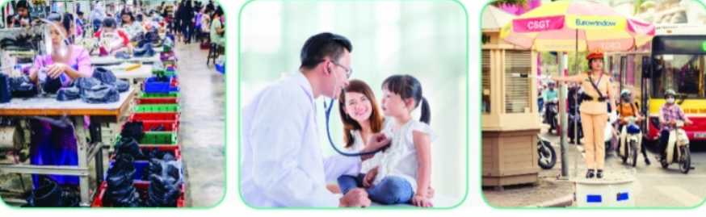

3. Nói về nghề nghiệp và công việc của những người trong ảnh.
Tranh 1: Họ là công nhân. Họ đang may giầy.
Tranh 3: Cô ấy là cảnh sát giao thông.
Cô ấy đang điều tiết giao thông.
Tranh 2: Ông ấy là bác sĩ. Ông ấy đang khám bệnh.
Notes:
Bài giảng được thiết kế bởi: Vũ Hồng
LH: FB Vũ Hồng | https://www.facebook.com/vuhong1972/ | hongvu7219@gmail.com

Slide 13






Củng cố và dặn dò
Notes:
Bài giảng được thiết kế bởi: Vũ Hồng
LH: FB Vũ Hồng | https://www.facebook.com/vuhong1972/ | hongvu7219@gmail.com

Slide 14

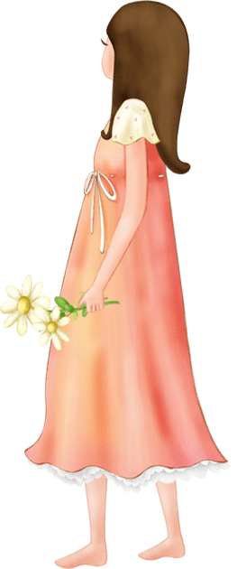


Tạm biệt và
hẹn gặp lại
Notes:
Bài giảng được thiết kế bởi: Vũ Hồng
LH: FB Vũ Hồng | https://www.facebook.com/vuhong1972/ | hongvu7219@gmail.com

